Slide 1
IDE KEMAJUAN DALAM DUNIA MEKANIK DARI ABAD KEDELAPAN BELAS

Slide 2
Teknik mekanik ??
Adalah ilmu teknik mengenai aplikasi dari prinsip fisika untuk analisis, desain, manufaktur dan pemeliharaan sebuah sistem mekanik

Slide 3
Terjadi revolusi industri pada abad 18 di Inggris
Perkembangan teknologi berlangsung semakin cepat sehingga umur sebuah produk teknologi menjadi semakin pendek
perubahan dalam cara pembuatan barang yang dulu dikerjakan dengan manual menggunakan tenaga manusia digantikan dengan tenaga mesin

Slide 4
Mulai sekitar abad 18 sebagaimana mesin telah menjadi lebih kompleks usaha yang keras telah dicoba untuk menciptakan manusia imitasi.
TEKNIK MEKANIK
Mekanika
Kinematika
Energi
Teknik Material
Termodinamika

Slide 5
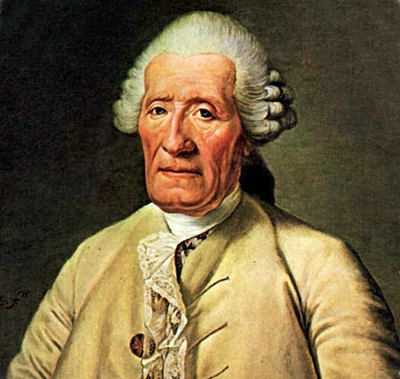
Tahun 1736 seorang penemu dari perancis, Jacques de Vaucanson (1709-1782)
membuat suatu mesin pemain seruling berukuran seperti seorang manusia yang dapat memainkan 12 melodi nada
Sumber : http//www.wikipedia.org

Slide 6
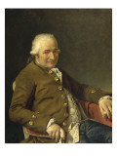
Pierre Jacques Drotz dari perancis (1774)
automation berukuran sekitar seorang anak laki-laki yang dapat duduk
automation yang berupa seorang gadis manis yang dapat memainkan harpsichord
Sumber : http//www.wikipedia.org

Slide 7
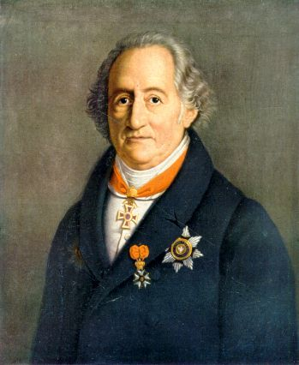
Wolfgang Von Kempelan (1734-1804) dari Hungaria
Membuat Maelzel Chess Automation Akan tetapi mesin ini akhirnya terbakar pada tahun 1854 di Philadelphia Amerika Serikat, karena banyak orang tidak percaya akan kemampuan mesin tersebut
Sumber : http//www.wikipedia.org

Slide 8
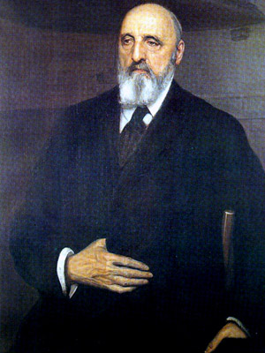
Leonardo Torres Y Quevedo
Pada tahun 1914 berusaha untuk membuat konstruksi mesin permainan. Leonardo Pertama kali mendemonstrasikan mesin permainan catur
Sumber : http//www.wikipedia.org

Slide 9
Mesin catur Leonardo Torres
Sumber : http//www.ramaditya.blogspot.com

Slide 10
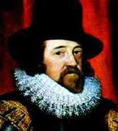
Francis Bacon
“saya mungkin dapat berhasil mencapainya dengan kekuatan sendiri, tapi sumber untuk kecerdasan begitu luas”
Menunjukkan penemuan bubuk mesiu, percetakan, dan kompas magnetik. Sebagai contoh dari kemajuan teknologi manusia, menunjukkan suatu kemajuan atas pencapaian jaman dahulu.

Slide 11
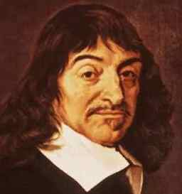
Descartes
Aturan akan membuat proses lebih cepat dan lebih dapat diandalkan
Dia ingin mendorong setiap orang untuk memberikan kontribusi sesuai dengan kecenderungan dan kemampuan, yaitu dengan menerbitkan temuan mereka, dan bergabung dengan karya-karya banyak orang.

Slide 12
Di dunia ini mekanik dari abad kedelapan belas tidak ada yang dikembangkan secara historis, karena semua penduduk dan makhluk bumi telah ada dari awal.
“Hewan dan tumbuhan adalah mesin, tetapi mereka tidak bisa menghasilkan diri mereka sendiri secara spontan dari materi dan gerak. Seperti dunia secara keseluruhan mereka diciptakan dalam bentuknya pada awal waktu, dan begitu juga semua generasi masa”

Slide 13
Di dunia ini tidak ada kemajuan manusia maupun evolusi spesies. Tetapi perpanjangan dari sudut pandang mekanistik ke bidang lain, hal tersebut membantu untuk menghasilkan ide kemajuan kemudian mengembangkan teori evolusi.
Filosofi mekanis diterapkan pada psikologi dalam dua cara :
pikiran manusia ditentukan oleh mekanisme fisiologis internal tubuh, yang menyiratkan bahwa umat manusia bisa berkembang dengan kemajuan kedokteran.
1
2
pikiran manusia itu ditentukan oleh kekuatan pengkondisian eksternal,seperti pendidikan,sehingga seseorang mungkin berkembang jika berpendidikan.

Slide 14
“Pikiran manusia pada saat lahir bagaikan selembar kertas kosong, yang di atasnya terdapat sensasi dari dunia luar membuat jejak mereka terkesan, mengorganisir cara berpikir dengan ide-ide”
Essay dari Jhon Locke
Concerning Human Understanding, yang diterbitkan pada 1690

Slide 15
Teori dari Locke tentang psikologi berasal tiga masalah penting yang diteliti lebih lanjut oleh para filsuf abad kedelapan belas.
Pertanyaan tentang bagaimanakah jika hal itu berbeda dari visi, suara, rasa, sentuhan, dan bau, dari lima organ yang dikombinasikan tetapi dapat memberikan sensasi tunggal.
1.
bagaimana sensasi yang diterjemahkan ke dalam ide ?
2.
bagaimana ide-ide dapat digabungkan menjadi satu kesatuan?
3.

Slide 16
Filsuf Prancis abad ke-18 berpendapat bahwa manusia diatur oleh lembaga legislatif dan pendidikan masyarakat mereka. Tapi mereka juga dihibur oleh sudut pandang yang berbeda.
Dalam prakteknya tentu saja para filsuf Prancis berkontribusi di Encyclopedie untuk mengatur dunia, dan mencapai kekuasaan politik.
Publikasi yang paling penting dalam gerakan Perancis untuk kemajuan pencerahan manusia itu melalui adalah Enclyclopedie Greta, yang diterbitkan dalam dua puluh dua volume antara tahun 1751 dan 1777.

Slide 17
History of Progress (1794)
untuk menunjukkan penalaran dengan fakta, bahwa kesempurnaan manusia sebenarnya adalah terbatas: bahwa kesempurnaankemajuan ini terlepas dari kekuatan yang mungkin ingin menghentikannya, tidak memiliki batas selain durasi dunia di mana alam telah menempatkan kita. Tak diragukan lagi kemajuan ini dapat dilanjutkan, setidaknya selama bumi menempati kecepatan yang sama dalam sistem alam semesta, dan selama hukum umum sistem ini tidak menghasilkan kehancuran dunia perubahan yang tidak lagi memungkinkan umat manusia untuk melestarikan itu sendiri, untuk menggunakan kekuatan yang sama, dan untuk menemukan sumber daya yang sama. "

Slide 18
Laplace :
Teori evolusi tata surya pada tahun 1796,
Pierrre Cabanis :
Mengembangkan teori psikologi tahun 1757-1808,
Erasmus darwin :
di inggris mengembangkan teori evolusi organik (filosofi alam kuno) tahun 1731-1802
Jean Baptiste Lamarck :
Teori modern evolusi organik (Filsafat Zoologi) tahun 1744-1829

Slide 19
Erasmus Darwin dalam Zoonomia nya, yang diterbitkan pada 1794, menerapkan konsep mirip dengan perkembangan dari spesies tanaman dan hewan. Darwin menulis, bahwa apa yang kita peroleh selama hidup merupakan kebiasaan tertentu dari tindakan atau sentimen, yang menjadi tak terpisahkan sampai kematian. Saya akan menerapkan ide cerdas ke generasi, atau produksi dari embrio baru.

Slide 20
TERIMA KASIH

